Slide 1
ם
כ
ח
ב
ש
מ
ש

Slide 2
כְּלָלֵי הִתְנַהֲגוּת בַּחֲשִׂיפָה לְשֶׁמֶשׁׁ

Slide 3
חִיפּוּשׂ צֵל
חַפְּשׂוּ צֵל בְּכָל מָקוֹם מִחוּץ לְבַיִת, בַּיָּם וּבַבְּרֵכָה.
שְׁבוּ מָתַחְתָּ לַשִּׁמְשִׁיָּה, סְכָכָה אוֹ כָּל מָגֵן אַחֵר.

Slide 4
כּוֹבַע
כּוֹבַע עַם מצחייה שׁוֹמֵר עַל הָעֵינַיִם וְעַל הָעוֹר
רַק בַּתְּנַאי שהמצחייה פּוֹנֶה לַכִּוּוּן הַנָּכוֹן,
כְּלוֹמַר מְצִלָּה עַל הַפָּנִים.

Slide 5

מְקַדֵּם הֲגָנָה
מִקֶּדֶם הֲגָנָה מֵכִיל חֹומָרִים הַסּוֹפְגִים חֵלֶק
מִקַּרְנֵי הַשֶּׁמֶשׁ, אוֹ דּוֹחִים אֶת הַקַּרְנַיִים לִפְנֵי שֶׁהֵן פּוֹגְעוֹת בָּעוֹר
וּבְכָךְ מוֹנְעִים פְּגִיעוֹת בָּעוֹר כְּמוֹ כְּווִיּוֹת, נְמָשִׁים, כְּתָמִים .
יֵשׁ לִמְרֹחַ אֶת כֹּל אֲזוֹרֵי הַגּוּף הַחֲשׂוּפִים לשמש, אַךְ לְהִיזָּהֵר שֶׁהַתַּכְשִׁיר לֹא יגעַ בָּעֵינַיִים.

Slide 6
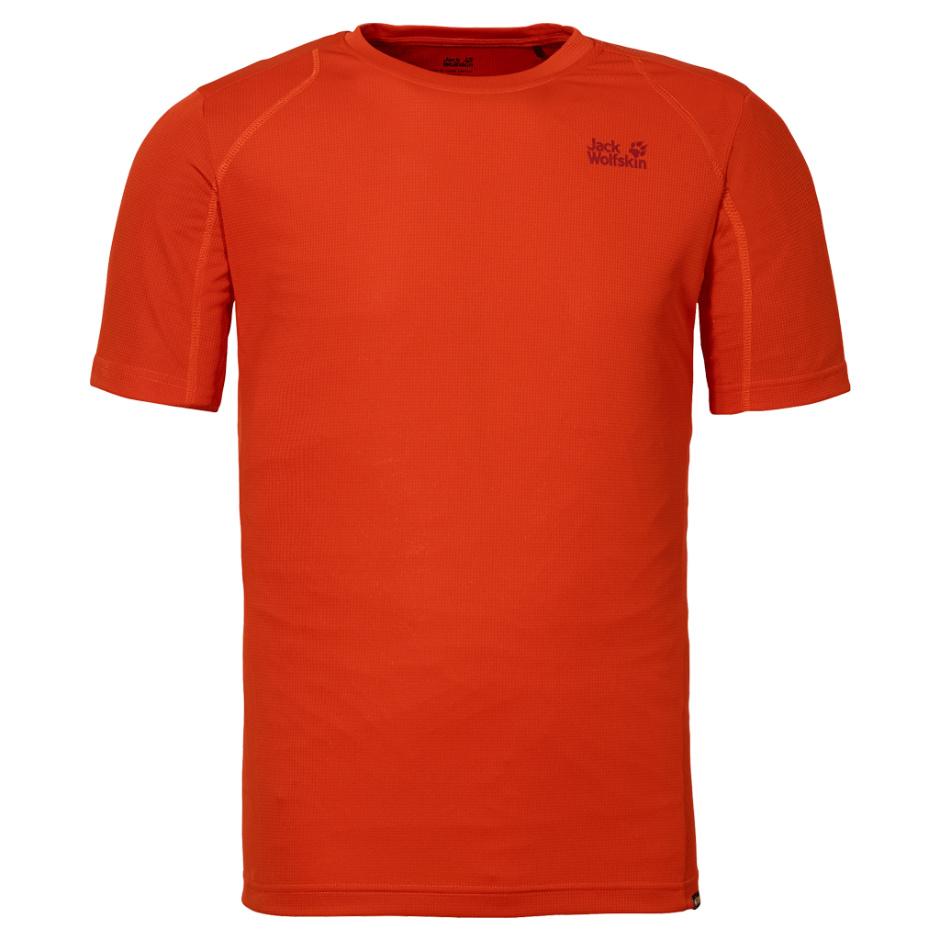
בִּגּוּד
בִּזְמַן חֲשִׁיפָה לַשֶּׁמֶשׁ לְדֻוגְמָא: בִּזְמַן טִיּוּל, אוֹ בַּדֶּרֶךְ לְבֵית הַסֵּפֶר אֵל תִּשְׁכְּחוּ לְהִתְלַבֵּשׁ בְּהֶתְאֵם:
- עָדִיף לִלְבֹּשׁ בְּגָדִים בְּהִירִים

Slide 7
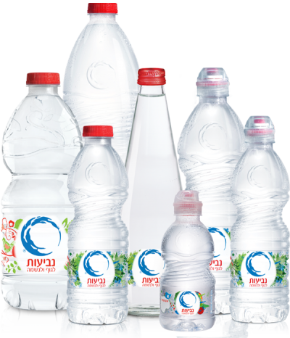
שְׁתִיָּה
כְּשֶׁאֲנַחְנוּ נִמְצָאִים בְּשֶׁמֶשׁ, הַגּוּף מִתְחָמָם,
וּמְקָרֵר אֶת עַצְמוֹ עַל-יְדֵי הֲזָעָה.
כְּשֶׁאֲנַחְנוּ מַזִּיעִים, אֲנַחְנוּ מְאַבְּדִים נוֹזְלִים, שֶׁחֲשׁוּבִים לַפְּעִילוּת הִתְקִינָה שֶׁל הַגּוּף.
כְּדֵי לְהַחְזִיר אֶת הַנּוֹזְלִים לְגוּף חָשׁוּב מְאוֹד לִשְׁתּוֹת.

Slide 8
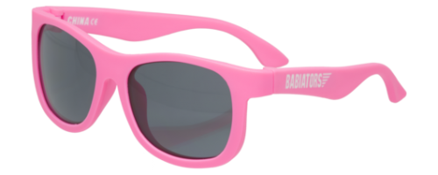
מִשְׁקְפֵי שֶׁמֶשׁ
מִשְׁקְפַי שֶׁמֶשׁ מְגַנִּים עַל הָעֵיניַיִם מִפְּנֵי קְרִינַת הַשֶּׁמֶשׁ וּמְיֹעָדִים לֹא רַק לִמְבֻגָּרִים, אֶלָּא גַּם לַיְּלָדִים וְלַנֹּעַר.

Slide 9


שָׁעוֹת בְּטוּחוֹת
יְשַׁנֵּן שָׁעוֹת "חֲכָמוֹת"| לִשְׁהִיָּה בַּשֶּׁמֶשׁ:
עַד 10:00 בְּבֹקֶר, וְאַחֲרֵי 16:00 אַחַר-הַצָּהֳרַיִם.
בְּשָׁעוֹת אַלָּה פָּחוֹת חַם וְיוֹתֵר נָעִים בַּחוּץ.

Slide 10
סרטון
https://youtu.be/jp_4Atvr6MA

Slide 11

הַשְׁלָמַת מִשְׁפָּטִים

Slide 12
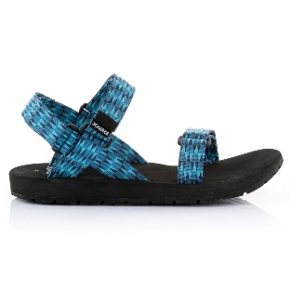
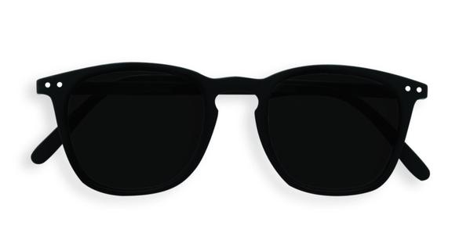
כְּדֵי לְהִזָּהֵר מֵהַשֶּׁמֶשׁ אָנוּ מַרְכִּיבִים __________
סַנְדָּלִים
מִשְׁקְפֵי שֶׁמֶשׁ

Slide 13

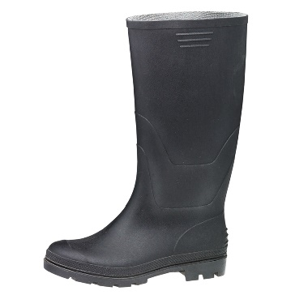
כְּדֵי לִשְׁמֹר עַל הָעוֹר נִמְרָח __________
קְרֵם הֲגָנָה
מַגָּפַיִם

Slide 14

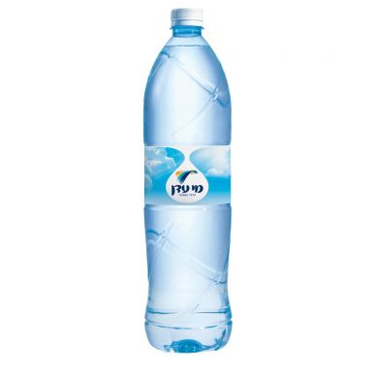
בַּחֹרֶף אֲנַחְנוּ נוֹעֲלִים מַגָּפִים
וּבַקַּיִץ נוֹעֲלִים __________
סַנְדָּלִים
בַּקְבּוּק מַיִם

Slide 15
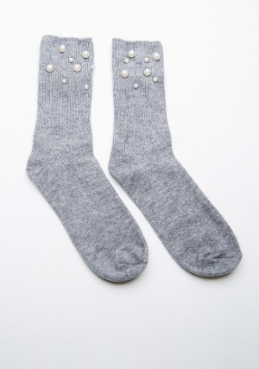
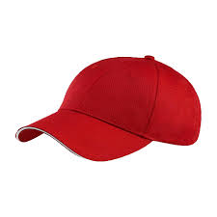
כְּשֶׁיּוֹצְאִים לְשַׁמֵּשׁ חוֹבְשִׁים __________
גַרְבַּיִם
כּוֹבַע

Slide 16


בַּקַּיִץ צָרִיךְ לִשְׁתּוֹת הַרְבֵּה __________
מִשְׁקְפֵי שֶׁמֶשׁ
מַיִם

